Slide 1
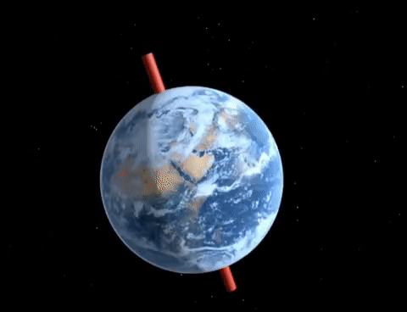
Quan sát hình sau, trình bày hiện tượng ngày đêm luân phiên nhau trên Trái Đất?
- Do TĐ hình cầu nên chỉ 1 nửa TĐ được chiếu sáng
Nửa được chiếu sáng là ngày, nửa trong bóng tối là đêm
- Do TĐ tự quay quanh trục nên khắp nơi trên TĐ lần lượt có ngày và đêm luân phiên nhau

Slide 2
Theo em Trái Đất có mấy chuyển động?
Ngoài chuyển động tự quay quanh trục Trái Đất còn chuyển động nào nữa không?

Slide 3
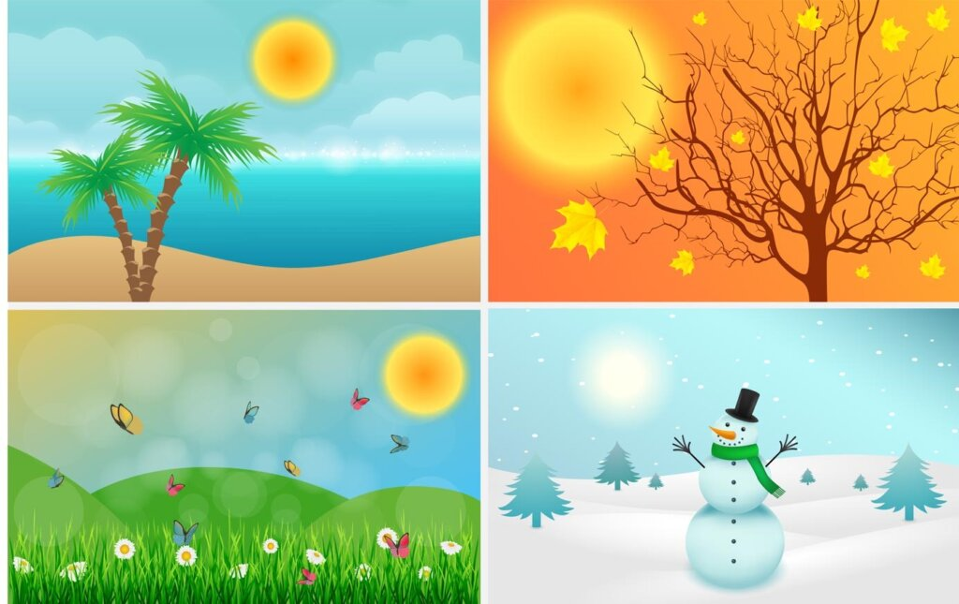
Tiết 11 - Bài 8. CHUYỂN ĐỘNG CỦA TRÁI ĐẤT QUANH MẶT TRỜI VÀ HỆ QUẢ
Chuyển động của Trái Đất quanh Mặt Trời
1
2
Hệ quả chuyển động của Trái Đất quanh Mặt Trời

Slide 4
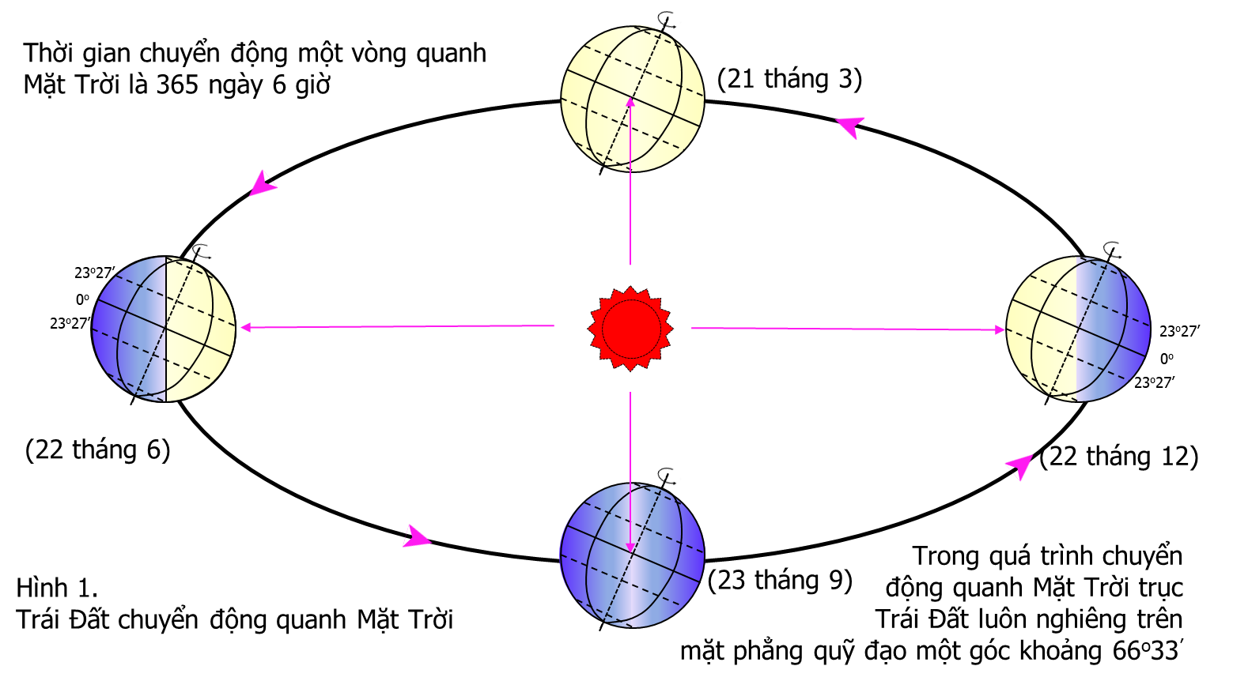
1. CHUYỂN ĐỘNG CỦA TRÁI ĐẤT QUANH MẶT TRỜI

Slide 5
1. CHUYỂN ĐỘNG CỦA TRÁI ĐẤT QUANH MẶT TRỜI
Quan sát hình 1(122) và trả lời các câu hỏi dưới đây
Hình dạng quỹ đạo chuyển động:
Hướng chuyển động:
Thời gian chuyển động hết 1 vòng:
Góc nghiêng và hướng của trục TĐ trong quá trình chuyển động:
hình elíp gần tròn.
từ Tây sang Đông
365 ngày và 6 giờ
66º33’ và hướng nghiêng của trục không đổi.

Slide 6
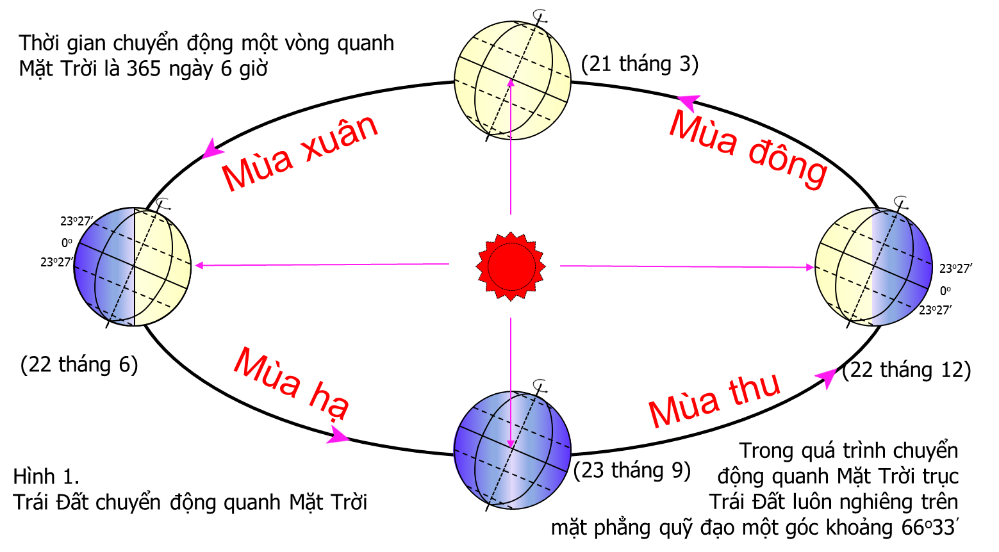
1. CHUYỂN ĐỘNG CỦA TRÁI ĐẤT QUANH MẶT TRỜI
Thời gian các mùa ở nửa cầu Bắc:
Mùa xuân:
Mùa hạ:
Mùa thu:
Mùa đông:
21/3 →→ 22/6
22/6 →→ 23/9
23/9 →→ 22/12
22/12 →→ 21/3

Slide 7
1. CHUYỂN ĐỘNG CỦA TRÁI ĐẤT QUANH MẶT TRỜI
T
Đ
Elip
365
6
66º33’
Em cần nhớ
Hướng từ Tây sang Đông
- Quỹ đạo có hình elíp gần tròn
- Thời gian quay 1 vòng: 365 ngày và 6 giờ
- Trục Trái Đất luôn nghiêng 66º33’ trên mặt phẳng quỹ đạo và không đổi hướng

Slide 8
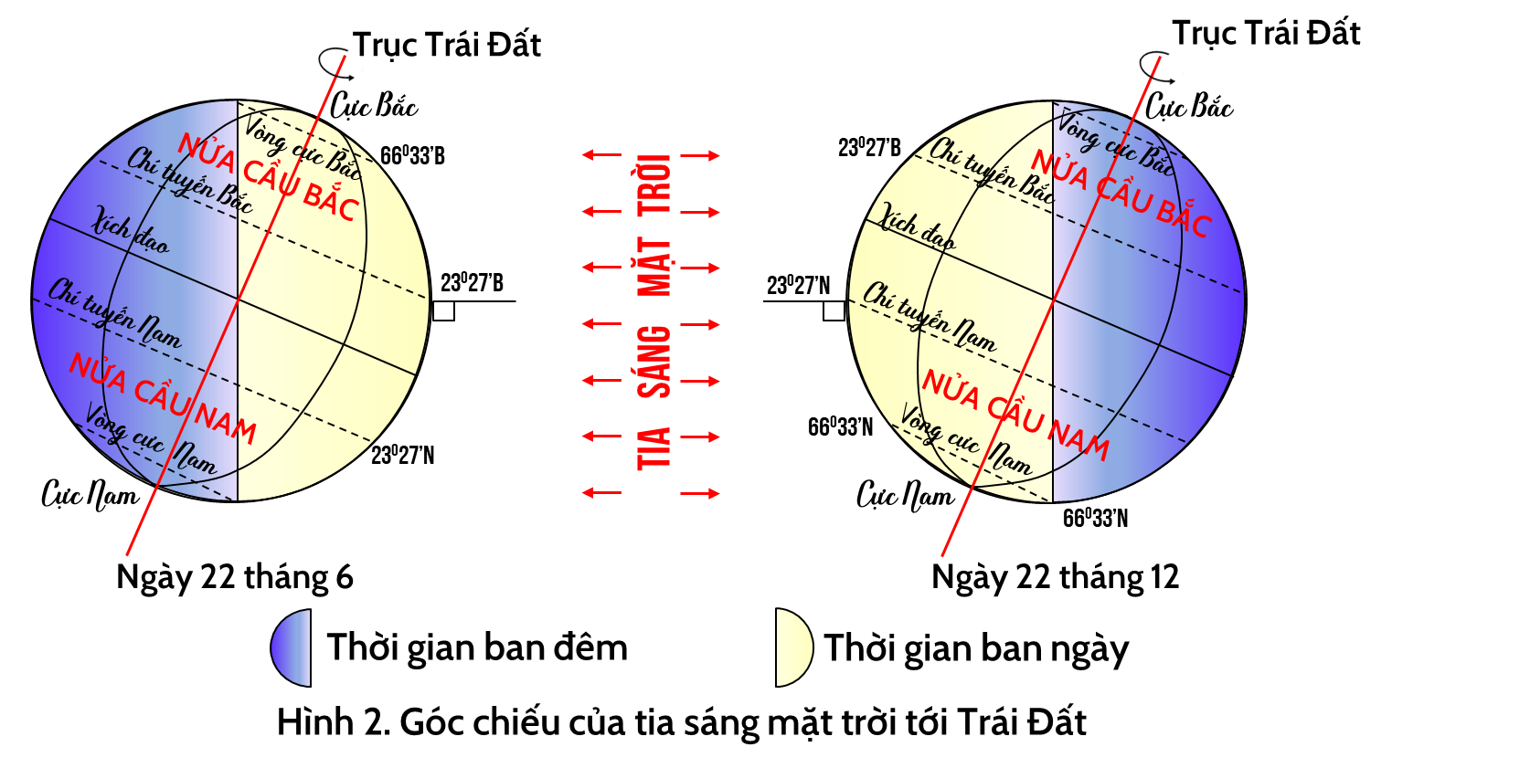
2. HỆ QUẢ CHUYỂN ĐỘNG CỦA TRÁI ĐẤT QUANH MẶT TRỜI
Hoạt động
NHÓM
Đọc SGK
Hoàn thành
PHT
4
Thời gian
+ Quan sát hình 2/123 ngày và đêm trên Trái Đất vào ngày 22-6 và 22-12.
+ Kết hợp kênh chữ SGK trang 123
+ Thảo luận nhóm để trả lời các câu hỏi của GV phân công trong phiếu học tập.

Slide 9
2. HỆ QUẢ CHUYỂN ĐỘNG CỦA TRÁI ĐẤT QUANH MẶT TRỜI
Phiếu học tập số 1
Ngày/ tháng | Nửa cầu | Phân công nhiệm vụ | Vị trí của nửa cầu so với Mặt Trời (ngả vào/ chếch xa) | Lượng nhiệt và ánh sáng nhận được (nhiều/ít) | Mùa
22/6 | Nửa cầu Bắc | Nhóm 1
 | Nửa cầu Nam | Nhóm 2
22/12 | Nửa cầu Bắc | Nhóm 3
 | Nửa cầu Nam | Nhóm 4
Nóng
Ngả về phía Mặt Trời
Nhiều
Chếch xa Mặt Trời
Ít
Lạnh
Chếch xa Mặt Trời
Ít
Lạnh
Ngả về phía Mặt Trời
Nhiều
Nóng

Slide 10
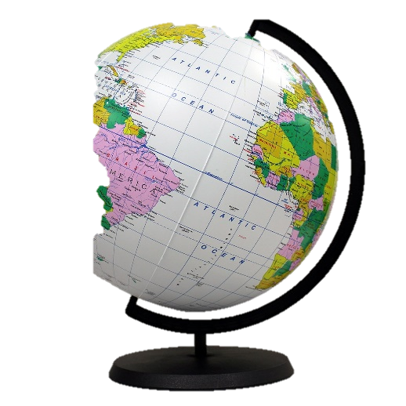
2. HỆ QUẢ CHUYỂN ĐỘNG CỦA TRÁI ĐẤT QUANH MẶT TRỜI a. Mùa trên Trái Đất
Nguyên nhân: trục Trái Đất bao giờ cũng có độ nghiêng không đổi → lúc nửa cầu bắc, lúc nửa cầu nam ngả về phía Mặt Trời
Một năm có 4 mùa: Xuân, Hạ, Thu, Đông.
Nửa cầu hướng về phía Mặt Trời nhận được nhiều ánh sáng là mùa nóng.
Nửa cầu chếch xa phía Mặt Trời nhận được ít ánh sáng là mùa lạnh.
Các mùa đối lập nhau ở 2 nửa cầu trong một năm và cũng khác nhau theo vĩ độ.

